Slide 1
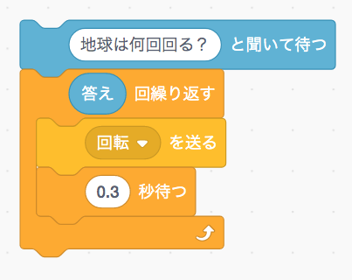

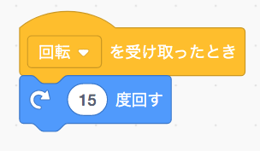

「メッセージを使ってみよう２」
◆解答例
◆解説
それでは、今まで学習したことを利用して
メッセージを実際に使ってみましょう。
解答例はまず、「地球は何回回るか」を質問し、
答えた数字と同じ回数「回転」というメッセージを送るプログラムになります。
もし、100回と答えれば100回メッセージを送るため、地球のスプライトは100回時計回りに
15度の回転を行い、200回と答えれば、
200回分地球のスプライトは時計回りに15回の回転を行います。
解答例ではメッセージを送った後に少しだけ
時間を開けなければすぐにプログラムが終わってしまうため、メッセージを送る処理の後に0.3秒
だけ待つ処理を入れていますが、これは無くても
大丈夫です。

